Slide 1
Klarspråk
Kva, kvifor, korleis?
Notes:
Standardpresentasjon

Slide 2
Kva er klarspråk?
Den internasjonale definisjonen (2015):
«Klarspråk er kommunikasjon med så tydeleg ordlyd, struktur og visuell utforming at lesarane i målgruppa finn den informasjonen dei treng, forstår han og kan bruke han.»
Notes:
Omgrepet klarspråk, som lenge har vore i bruk i Sverige, er etter kvart blitt godt kjent i Noreg òg. Det er teke inn i norske ordbøker.

Slide 3
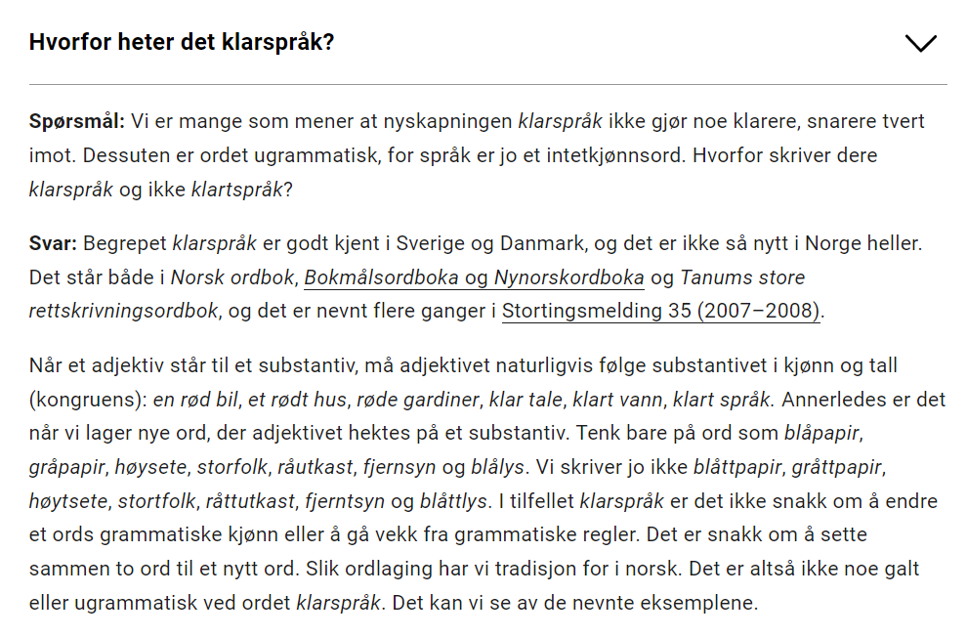
Notes:
For særleg interesserte (dette lysarket kan skjulast)
Kvifor heiter det klarspråk og ikkje klartspråk?
Klarspråk og klart språk er same sak. I samansette ord er det praktisk å bruke klarspråk: klarspråksarbeid, klarspråksprisen, klarspråksprosjekt.

Slide 4
Klarspråk og fagspråk
Det er inga motsetning mellom fagspråk og klarspråk.
Vi kan ikkje erstatte alle faguttrykk i ein tekst med ord og uttrykk frå daglegspråket.
Det er ikkje noko i vegen for å bruke faguttrykk, men vi må hugse å forklare dei om vi ikkje skriv for fagfolk.
Notes:
Klarspråk er ikke det same som «språk utan faguttrykk». Les meir om fagspråk og klarspråk.

Slide 5
Klarspråk eller lettlese?
Ordet lettlese blir brukt om tekstar der både innhald og språk er lagt til rette for folk med særskilde behov.
Lettlese blir rekna som enklare enn klarspråk.
Notes:
Skilnaden mellom klarspråk og lettlest
Ein må skilje mellom klarspråk og lettlest. Ordet lettlest er mykje brukt om tekstar der både innhaldet og språket er lagd til rette for personar med særskilte behov. Lettlest blir rekna som enklare enn klarspråk.

Slide 6
Kvifor bør vi bruke klarspråk?
Klarspråk fremjar demokratiet og rettstryggleiken.
Klarspråk skapar tillit.
Klarspråk sparar tid og pengar.
Klarspråk er avgjerande i digitale tenester.
Offentlege organ har plikt til å rettleie, jf. forvaltningslova § 11.
Offentlege organ har lovfesta plikt til å bruke klart språk, jf. språklova § 9.
Notes:
Hvorfor klarspråk? (argumentene, se brosjyre + språklov.no)
Holder dette, eller bør vi bygge ut, eventuelt vise til undersøkelser?

Slide 7
Språklova
Lovfesting av krav om klart språk
... inneheld ein særskild klarspråksparagraf:
§ 9 Klart språk
Offentlege organ skal kommunisere på eit klart og korrekt språk som er tilpassa målgruppa.
Lova tok til å gjelde 1. januar 2022.
Notes:
Dessuten er offentleg ansatte nå pålagt å bruke klart språk. Språklova (1.1.22) har ein eigen klarspråksparagraf.
Kva ligg i «klart, korrekt og tilpassa språk"?
Klart språk
Sjå den internasjonale definisjonen
Korrekt språk
Korrekt språk er utan skrivefeil og grammatiske feil. Tilsette i offentlege organ skal følgje dei gjeldande rettskrivings- og teiknsetjingsreglane.)
Tilpassa målgruppa
Skribentar bør ha klart for seg kven dei skriv for, og kva som er formålet med teksten. Vurder hva mottakerne kan eller vet fra før, og hva som bør forklares.
Hvis teksten har flere ulike mottakere, må det gå tydelig fram hvilken informasjon som er til hvem. Teksten bør tilpasses hovedmottakerne.
For å vite sikkert om teksten er godt nok tilpasset målgruppa, bør skribenten involvere mulige mottakere i arbeidet.

Slide 8
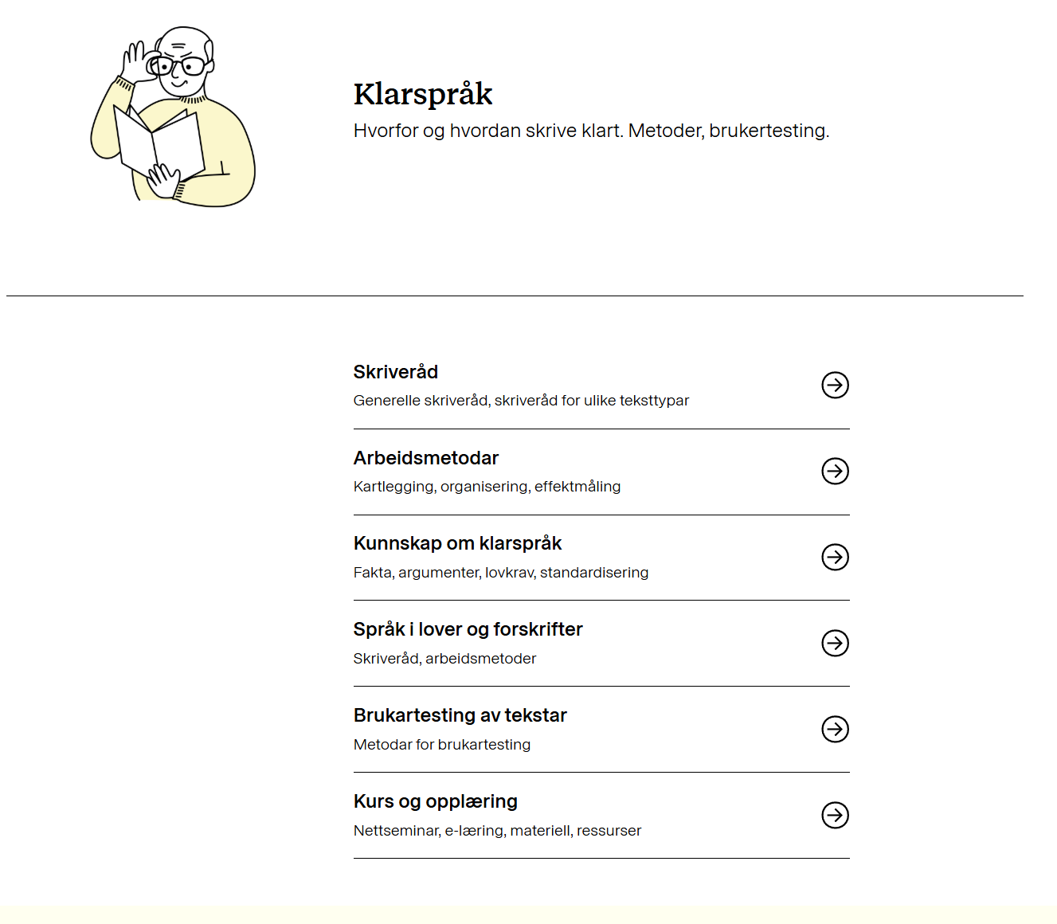
Korleis oppfyller vi lovkravet om klarspråk?
Klarspråk - Språkrådet
Notes:
Korleis kan offentlege organ oppfylle lovkravet om klart språk?
Det finst mange gode hjelpemiddel og retningslinjer som kan brukast i skrivearbeidet, til dømes på nettstaden klarspråk.no (fellesportalen for klart språk i offentleg sektor) og Språkrådets nettsider.
Verktøy og hjelpemiddel
Nettkurs i klarspråk: Den gylne pennen
Klarspråk.no: skriveråd, arbeidsmetode m.m., tekstbasen
Ordbøker

Slide 9
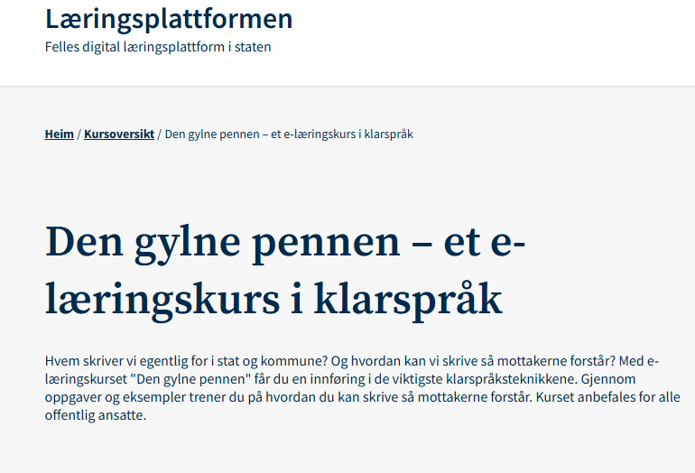
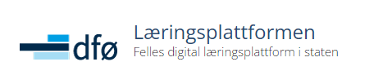
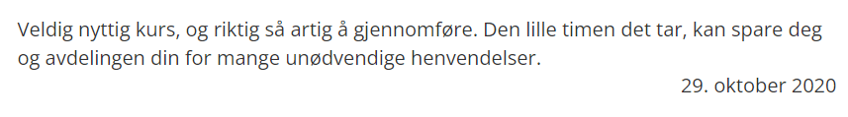
Ta nettkurs i klarspråk
Nettkurset «Den gylne pennen»
gir en innføring i klarspråk.
Notes:
Nettkurset «Den gylne pennen» gir ei innføring i klarspråk.
Den gylne pennen – et e-læringskurs i klarspråk | Læringsplattformen (difi.no)

Slide 10
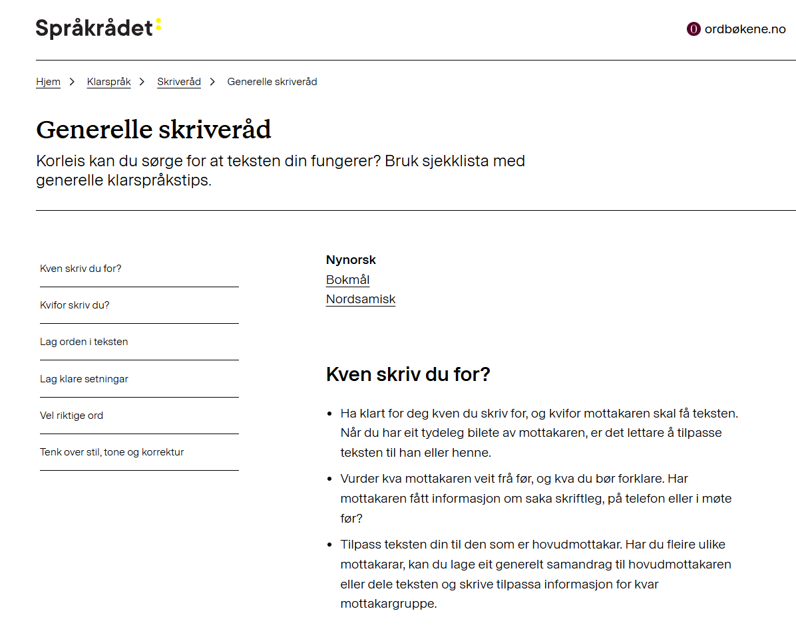
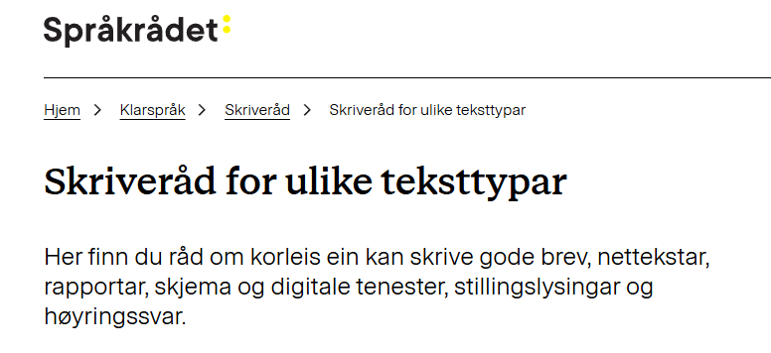
Finn skriveråd på språkrådet.no
Generelle skriveråd - Språkrådet
Notes:
Skriveråd på språkrådet.no: generelle og sjangertilpassa

Slide 11
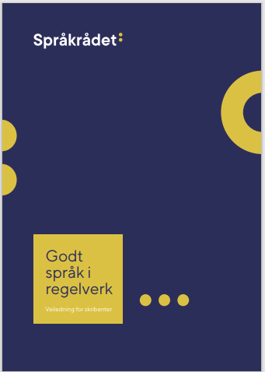
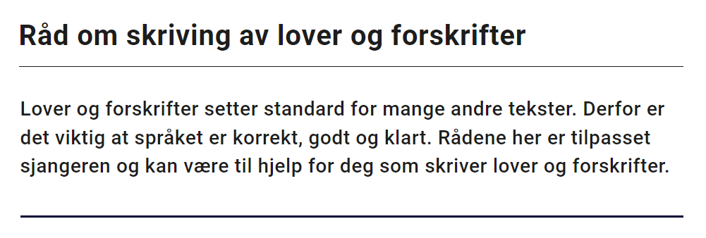
Følg skriveråda
Råd om skriving av lover og forskrifter - Språkrådet
Notes:
Skriveråd på klarspråk.no: særskilte råd om språk i regelverk (nedlastbart pdf-hefte)

Slide 12
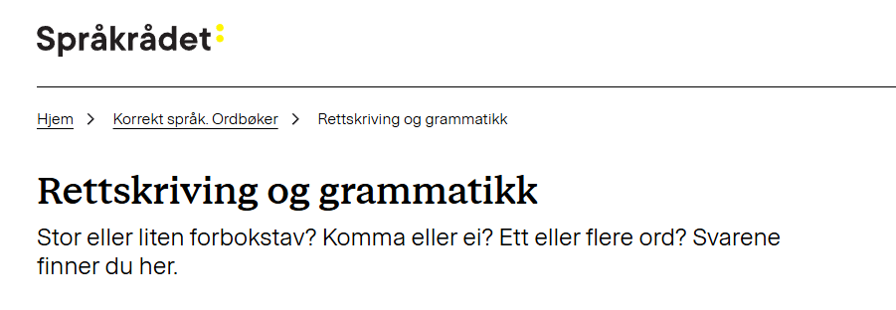
Følg skrivereglane
Rettskriving og grammatikk - Språkrådet
Notes:
Skrivereglar finn du på nettstaden til Språkrådet.

Slide 13
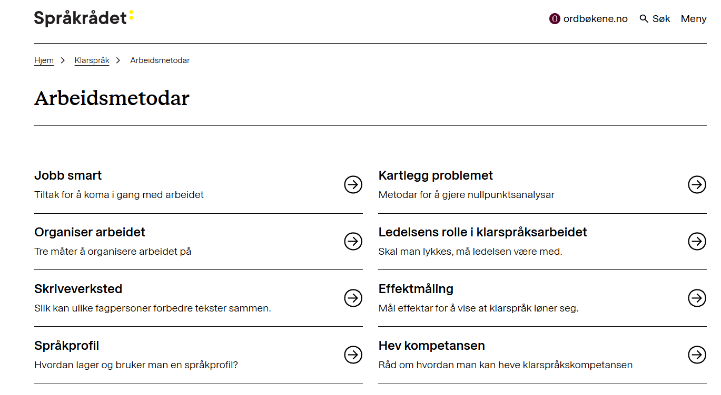
Bruk gode arbeidsmetodar
Arbeidsmetodar - Språkrådet

Slide 14
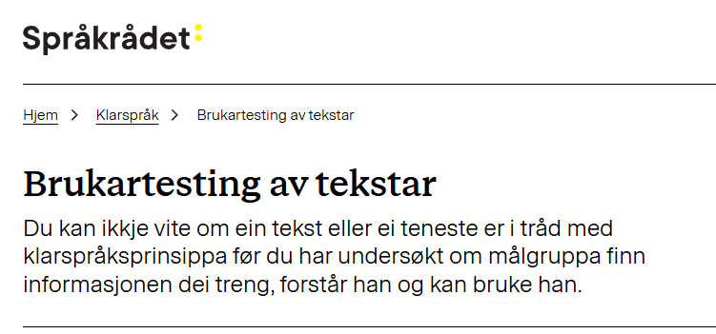
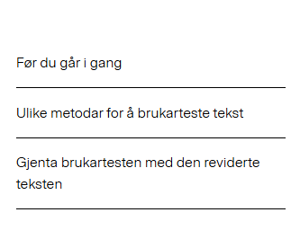
Spør brukarane
Brukartesting av tekstar - Språkrådet
Notes:
Test tekstene på ei gruppe brukarar.

Slide 15
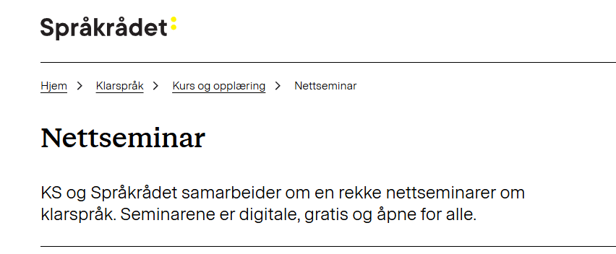
Delta på seminar og få inspirasjon og kunnskap
Nettseminar - Språkrådet
Notes:
Nettseminar om klarspråk (KS og Språkrådet). Opptak får tidlegare seminar ligg på nettet.

